Slide 1
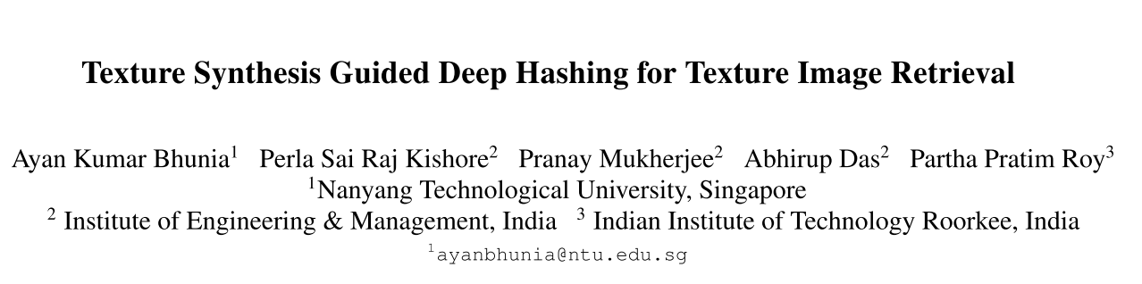
Notes:
纹理合成指导的深度哈希用于纹理图像检索
基于内容的图片的检索是：先提出图片中具有判别性的信息，然后通过近邻算法查找；
这篇论文运用深度hash算法，将提取出来的连续值特征描述符（特征向量）编码为二值网络，但是能够保留图片之间的相似和判别属性，同时两个二值码的相似性能够容易的通过异或操作计算他们的汉明距离得到

Slide 2
背景
基于内容的图片检索：将图片中具有判别性的信息，转化为特征描述符（特征向量） →近邻算法
这篇论文运用结合纹理合成的深度哈希算法，将提取出来的连续值特征描述符（特征向量）编码为二值向量，保留相似和判别属性→异或操作或汉明距离判断相似

Slide 3

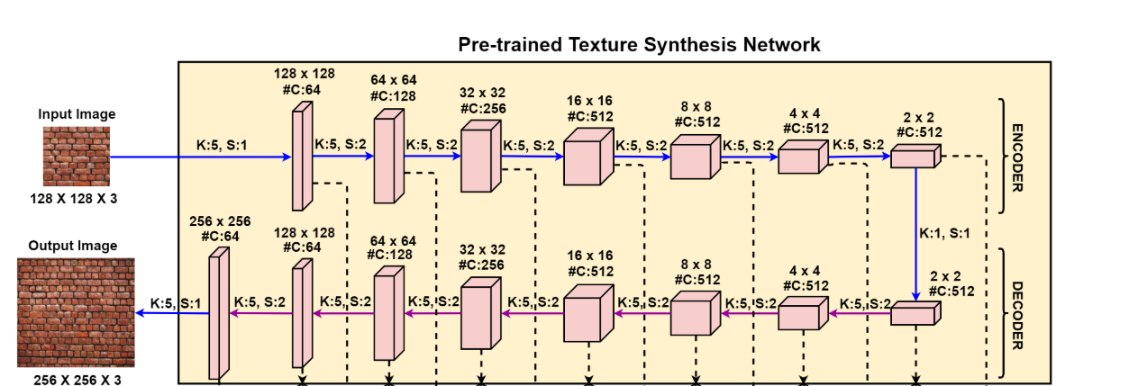
TSN
第一个阶段：训练纹理合成网络（TSN）
Notes:
这个是生成器网路(Generator)，还有一个判定器网络（Discriminator）,判别器网络是全卷积分类网络
Ltotal = Ladv + γ1Lstyle + γ2LL1
VGG19模型计算Lstyle。将生成的图片和原始图片导入VGG19，得到特征图，分别求Gram矩阵
卷积+反卷积（向之前的纹理图片插入更新的纹理内容）
目的：从中间层提取纹理图像的强大特征描述符，其次，生成更多数据以训练网络的第二阶段--哈希处理

Slide 4
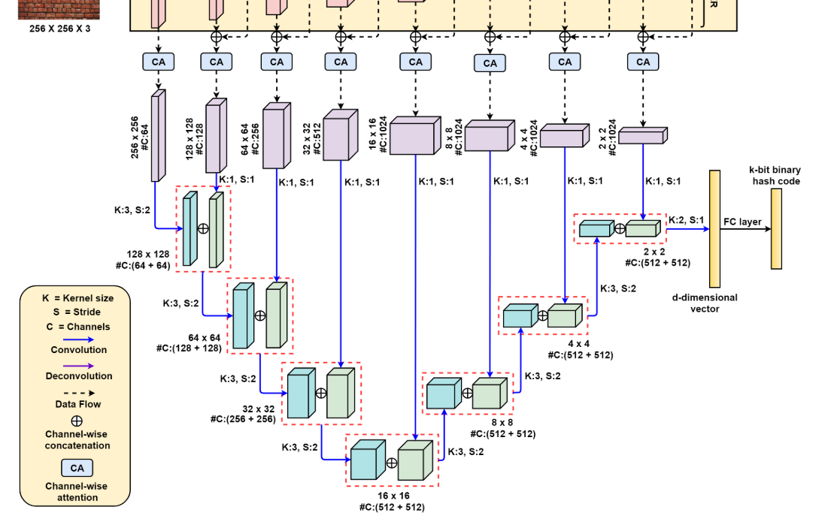
特征提取+Hash
第二个阶段，运用预训练的TSN来提取纹理图片的特征，然后运用hash函数将连续值的特征描述符→二值向量
Notes:
局部特征纹理+全局特征纹理信息，将每层encoder和decoder的特征图级联

Slide 5
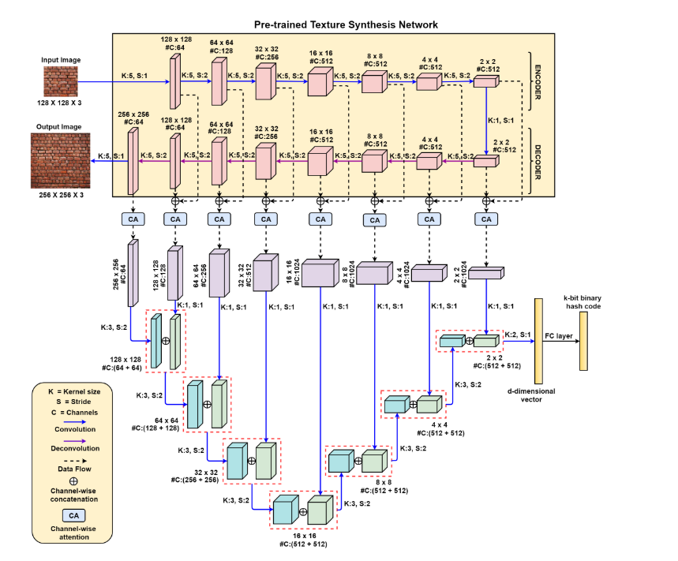
Multi-scale Feature Combination
将不同层的特征图组合起来，得到图片的最后特征向量
将连续的d维特征表示转化为最后的k维二值向量（d×N→k×N）
Notes:
经过注意力通道之后，将这些多尺度特征图结合起来，获得输入图片的最终特征向量表示
负对数似然+分类误差
1x1卷积：特征融合，减少通道数
步长卷积+深度级联：下采样

Slide 7
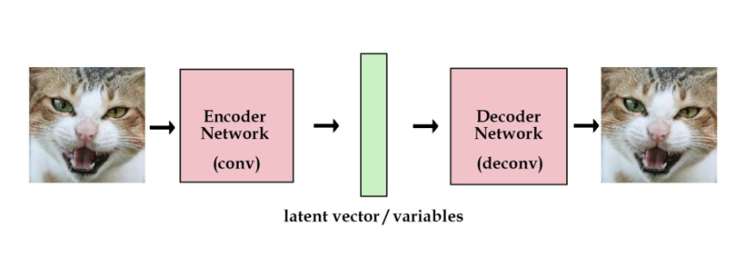
AE/VAE
自动编码器(AE)：从图片到向量再到图片 “记忆数据”模型
我们只能编码图像，不能产生任何东西，因为我们不知道如何创建潜在的向量，而不是从图像编码它们
Notes:
由编码器和解码器构成，图像到低级表征到图像
优点：进行图像的压缩，一段进行编码，传输隐含的向量，另一端进行解码，减少传输的带宽
1）缺陷在于：这样的生成的图像比较模糊，在训练原始网络的时候可能会对图像精度造成影响
2）一张图片对应一个潜在向量，中间随机产生一个中间的潜在向量，可能会产生无意义的图片

Slide 8
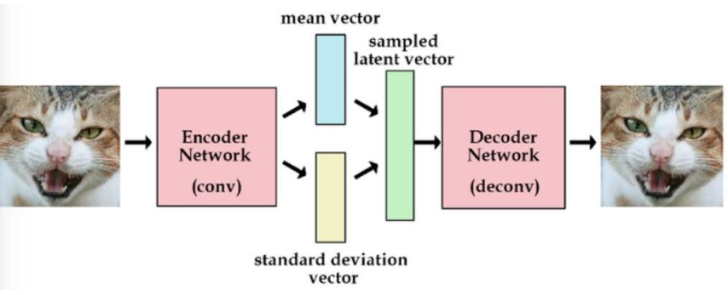
AE/VAE
变分自动编码器(VAE)：在编码网络添加一个约束，强制它生成基本遵循高斯分布的潜在向量。
生成新的图像是容易的：我们所需要做的是从单位高斯分布中上采样隐含矢量并将其传递到解码器。
Notes:
图片编码生成隐含变量，在编码过程给它增加一些限制，使生成的隐含向量能够遵循某一分布
优点：1）可以生成新的图像，隐含向量所在的空间是连续的，可以随机取样中间的隐含变量，生成新图片，而不需要一个原始图片编码
条件变分自动编码器：可以通过控制某个变量生成某一类的图片
缺陷：变分自动编码器是运用的生成图片和原始图片的均方误差来训练，生成图片非常的模糊
结合GAN网络的优势，将这种度量相似性的任务交给判别器去learn去就行

Slide 9
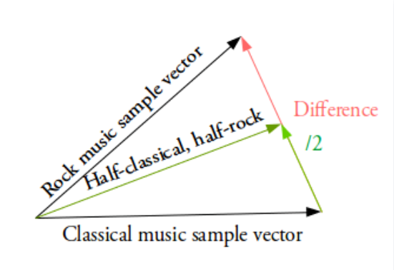
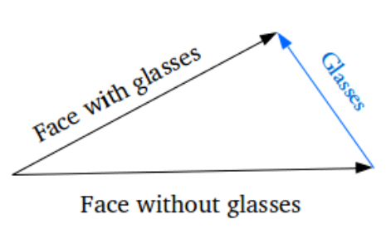
AE/VAE
变分自动编码器(VAE)：潜在空间上简单的矢量运算（平滑插值）
Notes:
例如，如果您希望在两个样本之间的中间位置生成一个新的样本，只需找出它们的样本向量之间的差异，并将差异的一半加到原始样本上，然后对其进行简单的解码即可。
添加新的样本特征生成特定的特征：如在脸上生成眼镜。首先，找到两个样本，一个戴眼镜，一个没有，从编码器获得它们的编码矢量，并保存差异。 将这个新的“眼镜”矢量添加到其他脸部图像，并解码它。

Slide 10
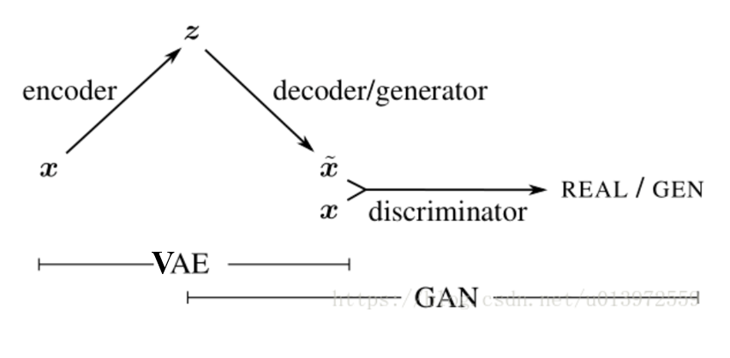
VAE+GAN
Notes:
自动编码器+生成对抗式神经网络的模型来生成新的图片
GAN：优点：生成的图片比较清晰，
缺陷在于：1）生成图片使用的是随机高斯噪声，随机噪声无法产生需要的特定图片 2）生成的图片不相关，无意义的图片
自动编码器：2）能够通过选择特定的隐含向量来生成想要生成的图片，但是缺陷在于生成的图片比较模糊，因为损失函数的原因

Slide 11
Data augmentation
单样本增强
翻转、旋转、缩放比例和裁剪，椒盐噪音或者高斯模糊，锐化等图片处理操作（训练时的预处理）
多样本增强
SMOTE，SampleParing，mixup 用多个图片来生成一个图片
基于深度学习的数据增强
GAN，风格迁移来生成新的图片，缺陷在于可能会增加没有意义或不相关的数据
AE, VAE, VAE+GAN

